Slide 1
주요 소스 [Code Review]
예시) 관광 정보 확인
Spring
RestAPI(관광), Ajax, Json
Here : Core Source(Text or Image) Insert
Here : Result Image Insert
Here : Function Description Insert

Slide 2
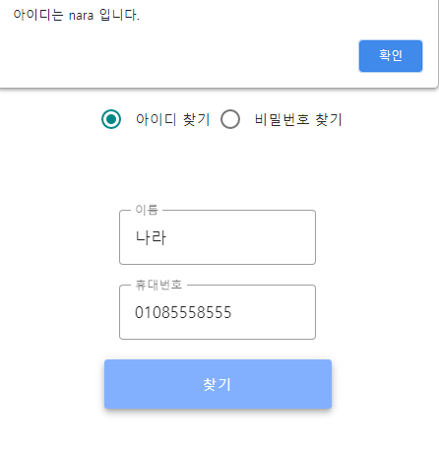
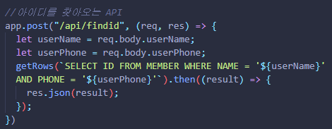
주요 소스 [Code Review]
아이디 찾기
server.js
react, node.js, oracle
ID를 유저의 이름과 핸드폰 번호로 추정하여 나타냄

Slide 3
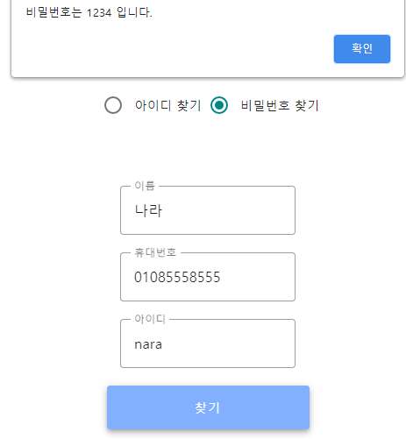
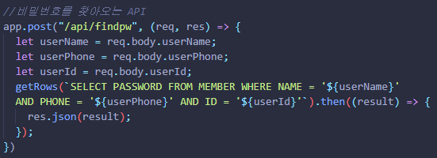
주요 소스 [Code Review]
비밀번호 찾기
server.js
react, node.js, oracle
PASSWORD를 유저의 이름과 핸드폰 번호 앞서 찾아낸 ID값으로 추정하여 나타냄

Slide 4
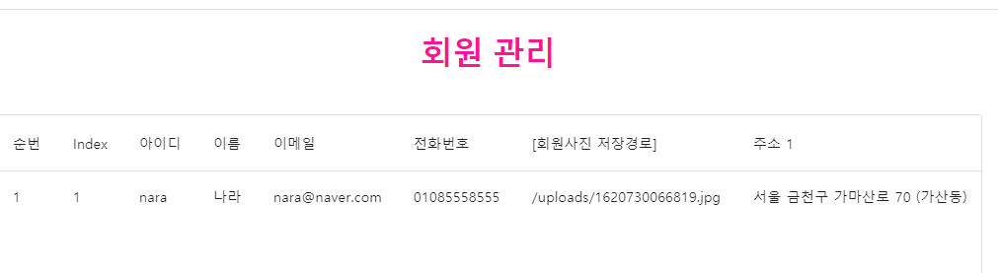
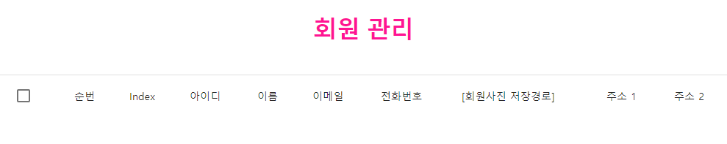
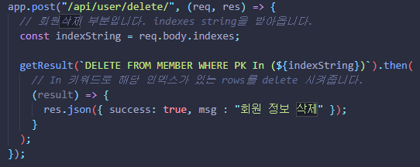
주요 소스 [Code Review]
회원 탈퇴
server.js
react, node.js, oracle
PK로 순번을 매기고 해당 순번의 체크 박스가 선택되면 대상을 제거함

Slide 5
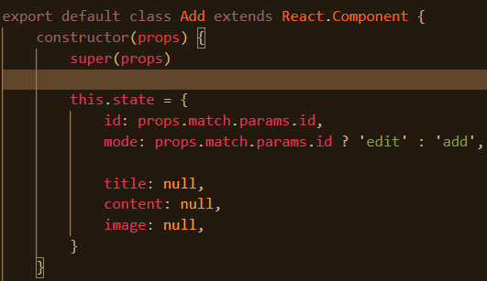
주요 소스 [Code Review]
게시글쓰기
Form.js
react, node.js, oracle
▫ axios.get().then().catch() : 서버에서 데이터를 가져와서 보여줄 때 사용
▫ axios.post() 새로운 리소스 생성시 사용
▫ axios.delete() API 프로그램에서 DB에 저장되어 있는 내용을 삭제할 때 사용
▫ axios.put() API프로그램에서 DB에 저장된 내용을 변경할 때 사용
▫ export : 객체, 함수를 모듈화해 내보낼 때 사용
▫ export default class 컴포넌트 extends React.Component{}
→ export const 컴포넌트 = ()
=> { return <></> }
→ export default 객체
▫ 이후 여기선 초기화 작업 수행

Slide 6
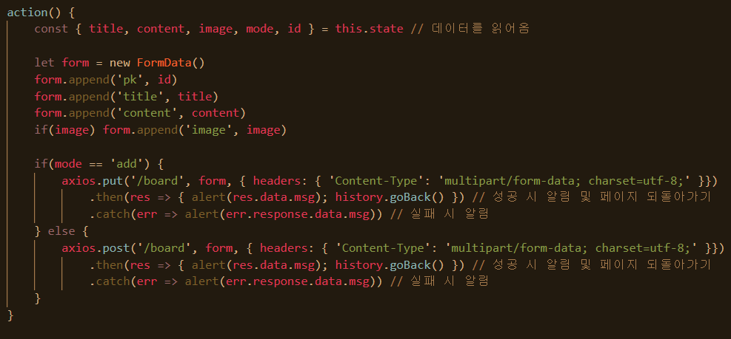
주요 소스 [Code Review]
게시글쓰기
Form.js
react, node.js, oracle
▫ 사용자가 글 수정을 눌렀을 때와 쓰기 버튼을 눌렀을 때, 각기 상세화면에서 다른 버튼 출력,
▫ mode가 add 일 때와 아닐 때(수정) 분리

Slide 7
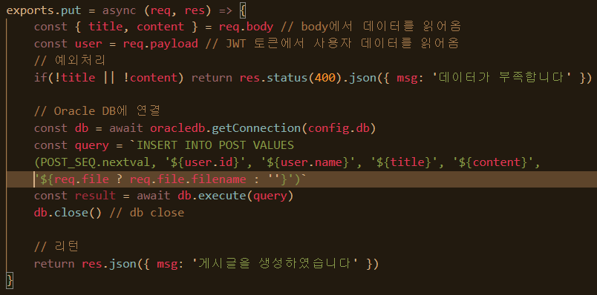
주요 소스 [Code Review]
게시글쓰기
Controller.js
react, node.js, oracle
▫ mode==add일 경우
▫ 이벤트를 처리하는 핸들러 메서드를 실행(Lambda 함수 핸들러)
▫ 여기서의 결과값(res.json)에 따라 메시지 출력

Slide 8
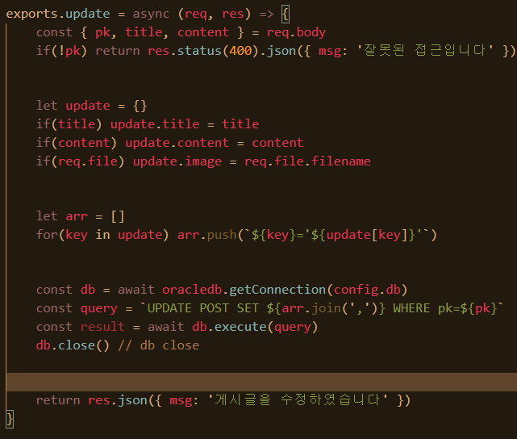
주요 소스 [Code Review]
게시글수정
Controller.js
react, node.js, oracle
▫ mode==add가 아닐 경우, 즉 게시글 수정인 경우
▫ controller.js에서 게시글 수정에 해당되는 upate, 즉 이벤트를 처리하는 핸들러 메서드를 실행(Lambda 함수 핸들러)
▫ 여기서의 결과값(res.json)에 따라 메시지 출력

Slide 9
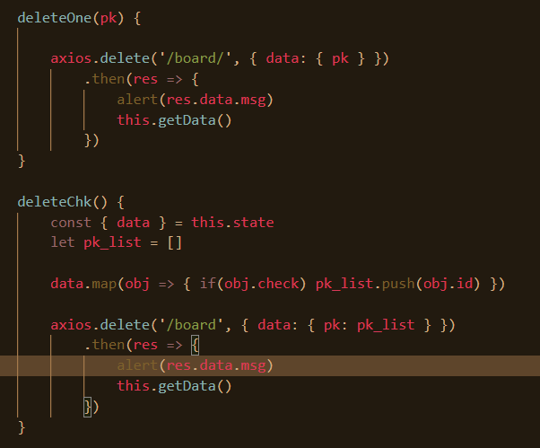
주요 소스 [Code Review]
게시글삭제
Board.js
react, node.js, oracle
▫ 게시글 번호를 기준으로 삭제 후, 삭제 된 뒤의 남은 게시글을 다시 불러들인다.
▫ 사용자가 선택(체크)하여 게시글을 삭제하는 경우, 즉 여러 개라면 배열에 담아서 처리
▫ 두 가지 경우 모두 controller.js에서 이벤트 핸들러 호출

Slide 10
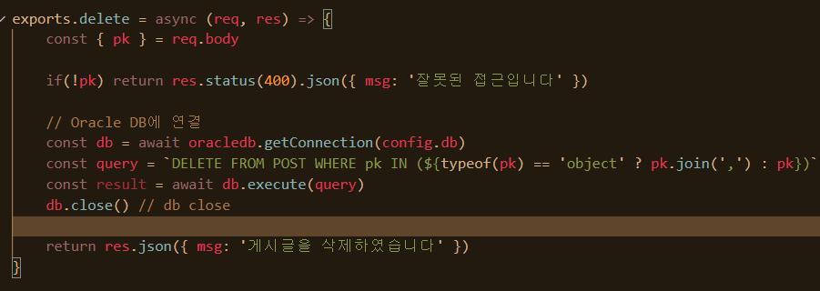
주요 소스 [Code Review]
게시글삭제
Board.js
react, node.js, oracle
▫ Board.js에서 호출하는 이벤트 핸들러 함수로 DB에서 사용자가 선택한 게시글을 삭제
▫ 게시글 번호를 기준으로 삭제 처리
▫ 다른 함수와 마찬가지로 결과값은 json형태로 출력한다.

Slide 11
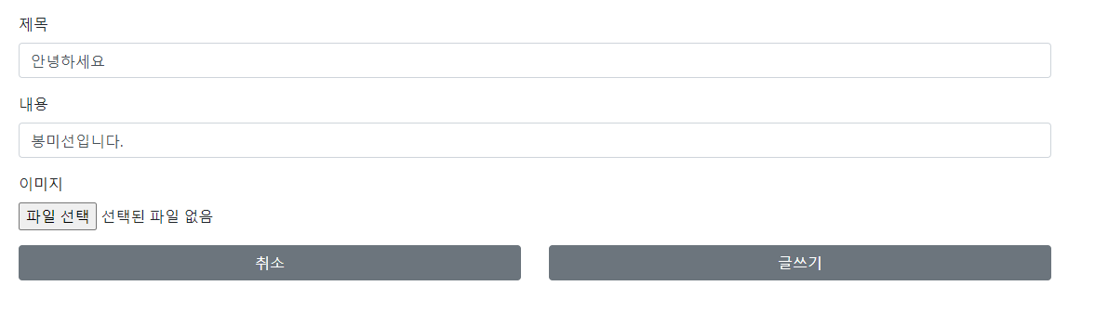
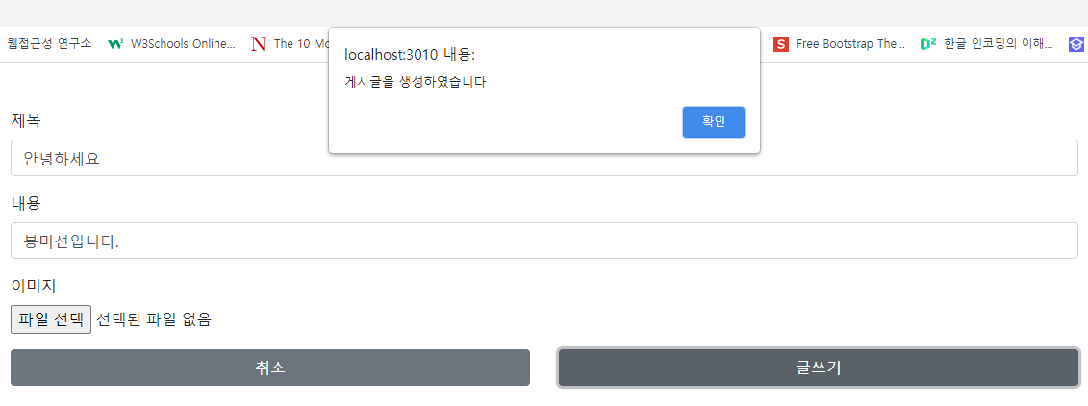
주요 소스 [Code Review]
게시글쓰기
결과화면
react, node.js, oracle

Slide 12
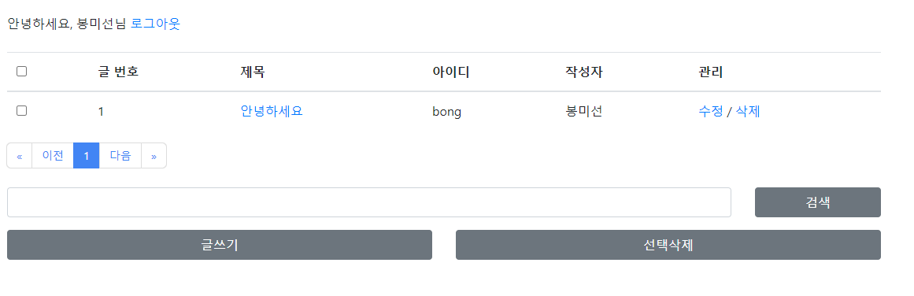
주요 소스 [Code Review]
게시글쓰기
결과화면
react, node.js, oracle

Slide 13
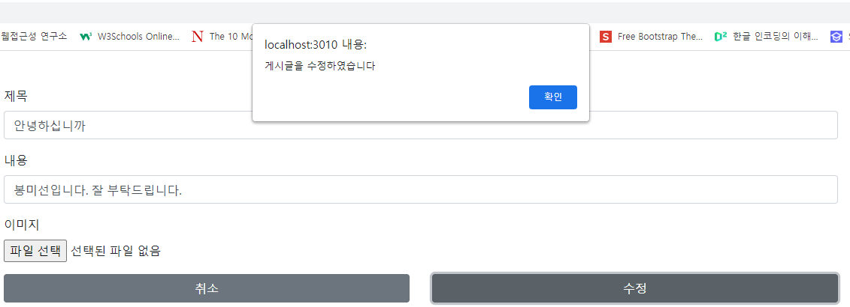
주요 소스 [Code Review]
게시글수정
결과화면
react, node.js, oracle

Slide 14
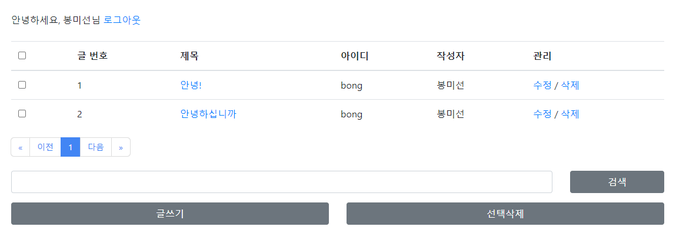
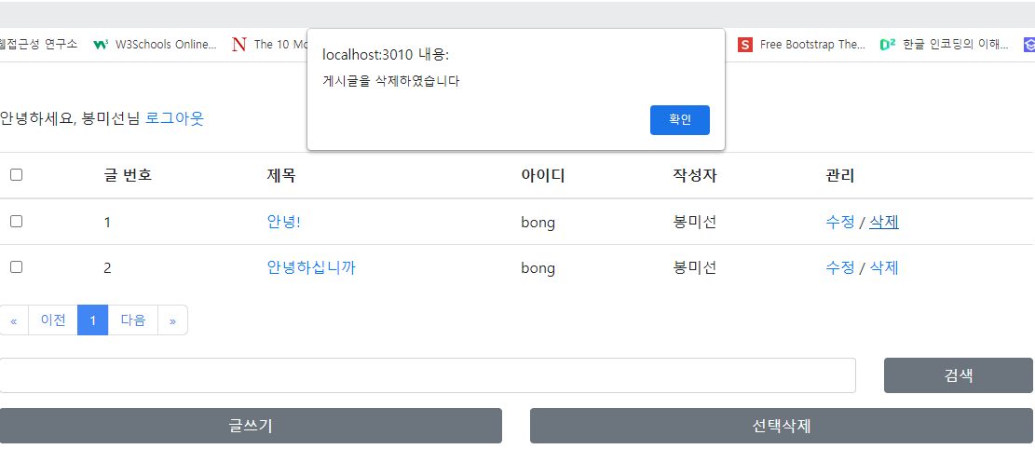
주요 소스 [Code Review]
게시글삭제
결과화면
react, node.js, oracle

Slide 15
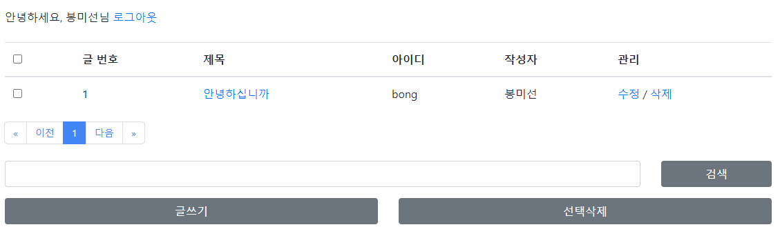
주요 소스 [Code Review]
게시글삭제
결과화면
react, node.js, oracle

Slide 16
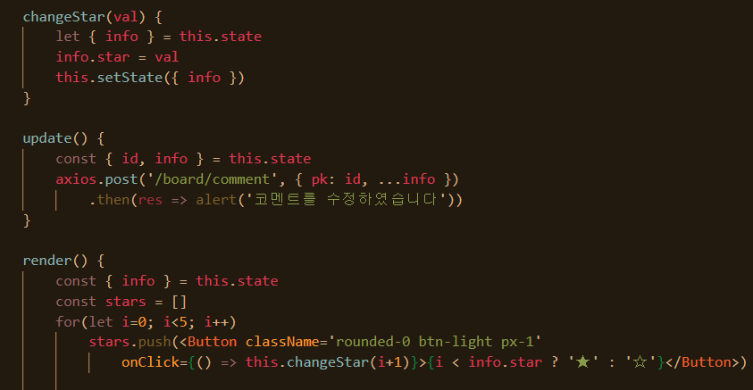
주요 소스 [Code Review]
별평가
View.js
react, node.js, oracle
▫ 사용자가 글 상세 조회할 때
▫ 사용자가 별 선택을 하면 changeStar호출
▫ 사용자가 선택한 별의 개수를 상태값으로 저장
▫ 변경된 상태값과 해당되는 게시글 번호에 해당 값 삽입하기 위해, 이벤트 핸들러 함수 호출
▫

Slide 17
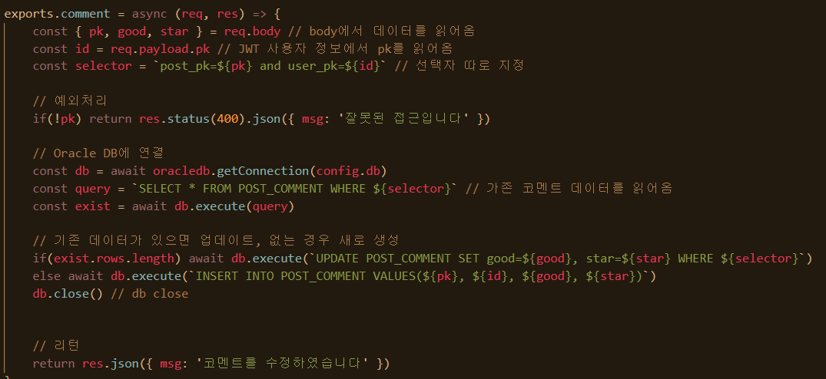
주요 소스 [Code Review]
별평가
View.js
react, node.js, oracle
▫ 상세 조회를 통해 별 평가를 하면, 해당 정보를 DB에 넣기 위해 Controller.js에서 해당되는 이벤트 핸들러 함수 호출

Slide 18
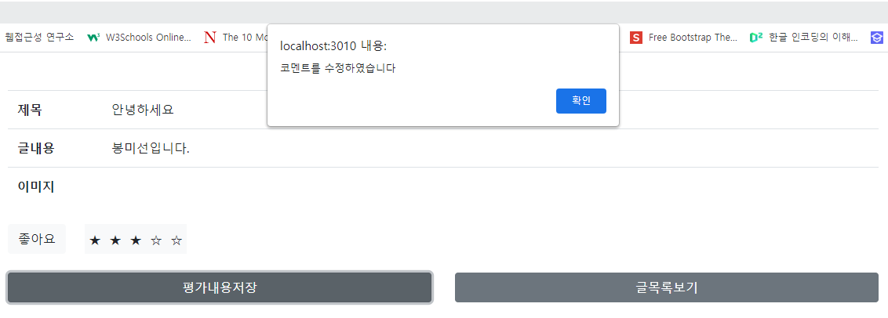
주요 소스 [Code Review]
별평가
결과화면
react, node.js, oracle

Slide 19
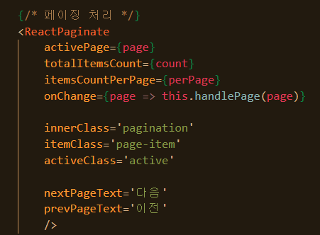
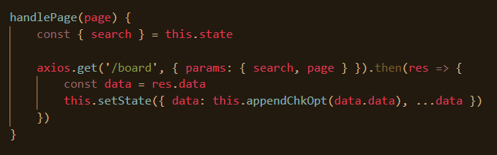
주요 소스 [Code Review]
페이징 처리
View.js
react, node.js, oracle
▫ 한 페이지에 담길 게시글의 개수가 일정 수준을 넘어가면 페이지가 바뀌도록 함
▫ 한 페이지에 담길 게시글의 개수는 controller.js의 getList 함수에 의해 정의되어있으며 여기선 10개로 설정되어 10개 넘어가면 페이지가 바뀐다.
▫ handlePage로 사용자가 입력한 검색어와 페이지 정보를 읽어와 저장한다.

Slide 20
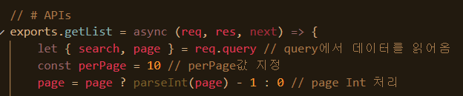
주요 소스 [Code Review]
페이징 처리
View.js , controller.js
react, node.js, oracle
▫ 한 페이지에 담길 게시글의 개수가 일정 수준을 넘어가면 페이지가 바뀌도록 함
▫ 한 페이지에 담길 게시글의 개수는 controller.js의 getList 함수에 의해 정의되어있으며 여기선 10개로 설정되어 10개 넘어가면 페이지가 바뀐다.

Slide 21
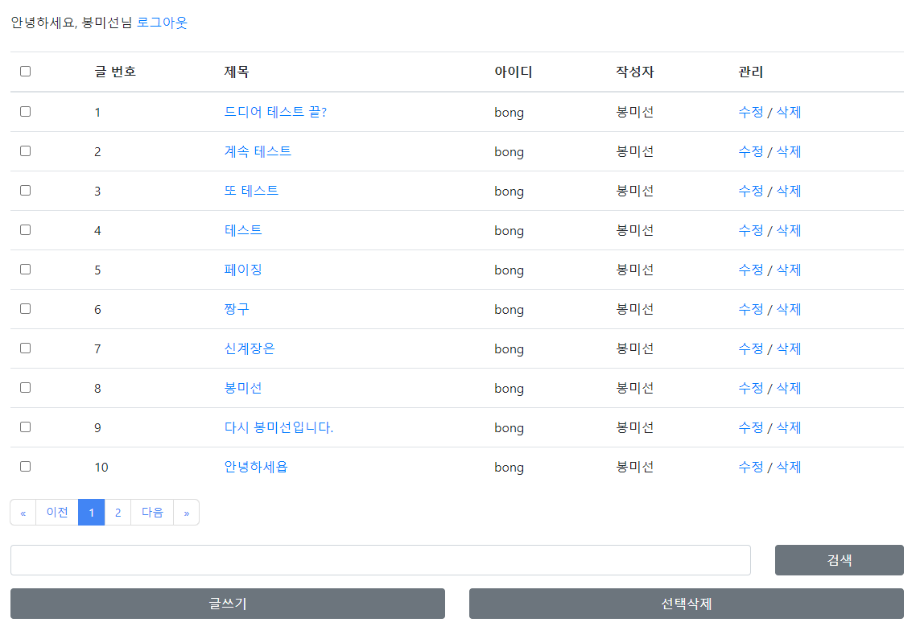
주요 소스 [Code Review]
페이징 처리
결과화면
react, node.js, oracle

Slide 22
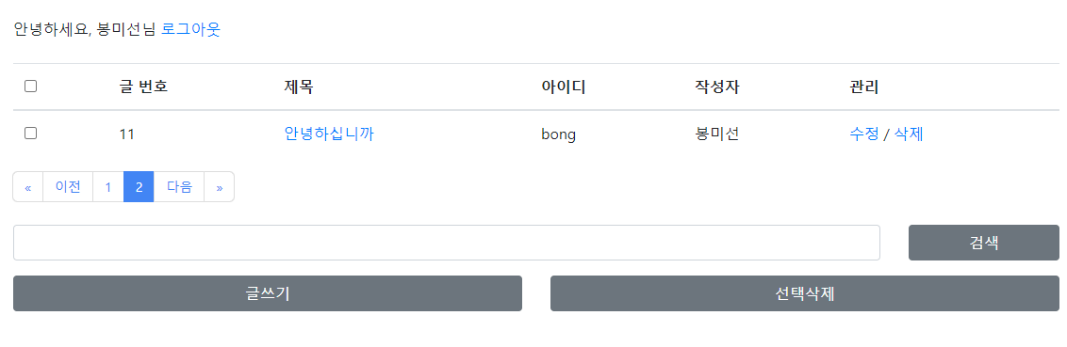
주요 소스 [Code Review]
페이징 처리
결과화면
react, node.js, oracle

Slide 23
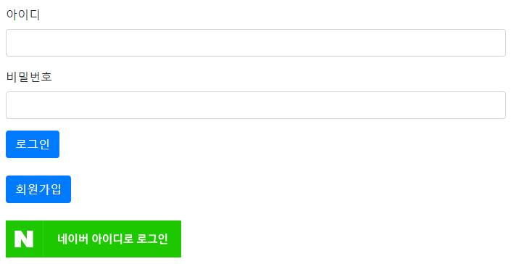
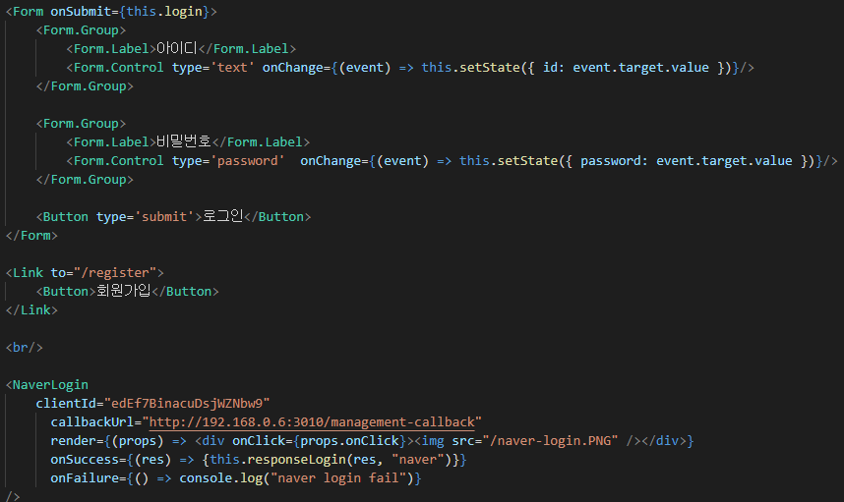
주요 소스 [Code Review]
로그인
Login.js
react, node.js, oracle
로그인, 회원가입등
사용자에게 보여지는 화면

Slide 24
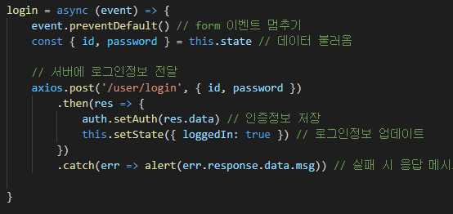
주요 소스 [Code Review]
로그인
Login.js
react, node.js, oracle
사용자가 아이디, 비밀번호 입력 후,
로그인 버튼을 눌렀을 시 실행

Slide 25
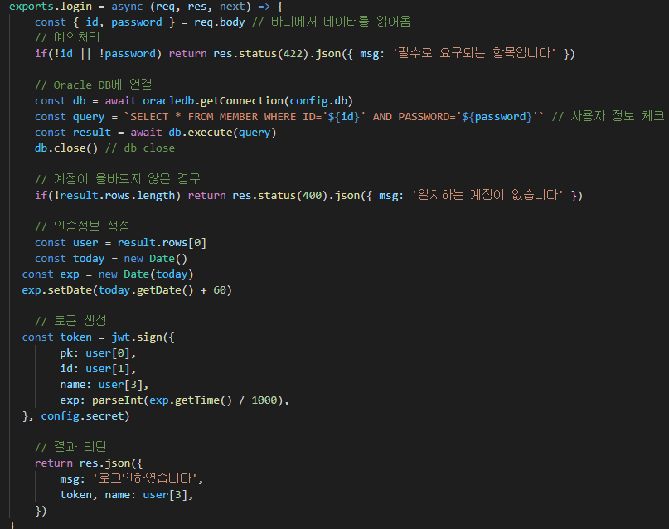
주요 소스 [Code Review]
로그인
controllers.js
react, node.js, oracle
Oracle DB 연결 후,
SELECT 문으로 사용자가 입력한
아이디와 패스워드를 검색
검색결과가 없는 경우(!result.rows.length)
일치하는 계정이 없다는 메시지 출력

Slide 26
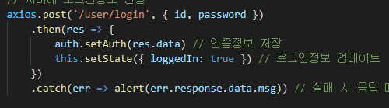

주요 소스 [Code Review]
로그인
Login.js
react, node.js, oracle
로그인 성공시 loggedIn 값 true 입력
(기본값 false)
loggedIn 값에 true가 입력되었으니
if문 실행
‘/’ 경로로 이동

Slide 27
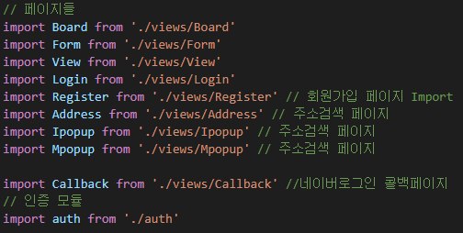
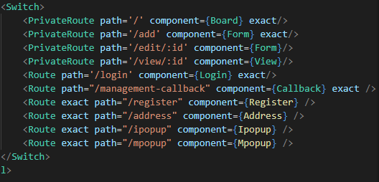
주요 소스 [Code Review]
로그인
App.js
react, node.js, oracle
App.js 는 보여질 페이지들의
경로를 지정해놓았으며
로그인 성공 시 Board로 이동

